Slide 1
空间复杂度再讨论
L类 和 NL类
主讲人：张世学
学号：D202110393

Slide 2
1
L类和NL类的定义
2
NL Complete
3
NL=coNL
4
空间复杂度和用途

Slide 3


亚线性空间界限
01 L类和NL类
02 NL完全性
03 NL等于coNL
04空间复杂度和用途
EXP
亚线性空间界限：
比线性界限（ $f$(n)=n ）还小的空间
亚线性函数： $f(n)/n→0$ $(n→∞)$
例如：$\frac{n}{log\left(n\right)},{log\left(n\right)}^{n},log\left(n\right){, n}^{0.99}$
PSPACE=NPSPACE
NP
coNP
$$NP∩coNP$$
P
亚线性界限的特点：
在时间复杂性中，亚线性界限还不够TM读完输入的。
在空间复杂性中，TM可以读完整个输入，但是他没有足够的空间存储
所以只用考虑亚线性空间复杂性
计算复杂性类
Notes:
P多项式时间；NP不确定多项式时间；PSAPCE（Polynomial Space）多项式空间；EXP指数时间

Slide 4

亚线性空间TM
01 L类和NL类
02 NL完全性
03 NL等于coNL
04空间复杂度和用途
只读输入带
亚线性空间TM：
把输入和工作区分来，输入作为只读，读写工作在工作带上进行，这条工作带是：亚线性空间的。
0 | 1 | 0 | 1 | 1 | 1 | 0 | 0 | 1 | 1
读写工作带
有穷控制
1 | 1 | 1 | 0 | 0
$$f(n)$$
一条输入带（外存）作为只读（不是单向，来回读），不计入时间复杂性；一条工作带（内存）可读写，计入时间复杂度。
1 | 0 | 1 | 1 | 1 | 0 | 0 | 0 | 1 | 1
只写输出带
CD-ROM(光盘)+小内存+CPU
Notes:
在只读带输入头能读取符号，但是不能改变他们。这个头必须停留在包含输入的那部分带子上，给机器提供一条路径，使它能够检测何时读写头在输入的左端和右端，
只有工作带上被扫描的单元才构成这种形式图灵机的空间复杂性

Slide 5
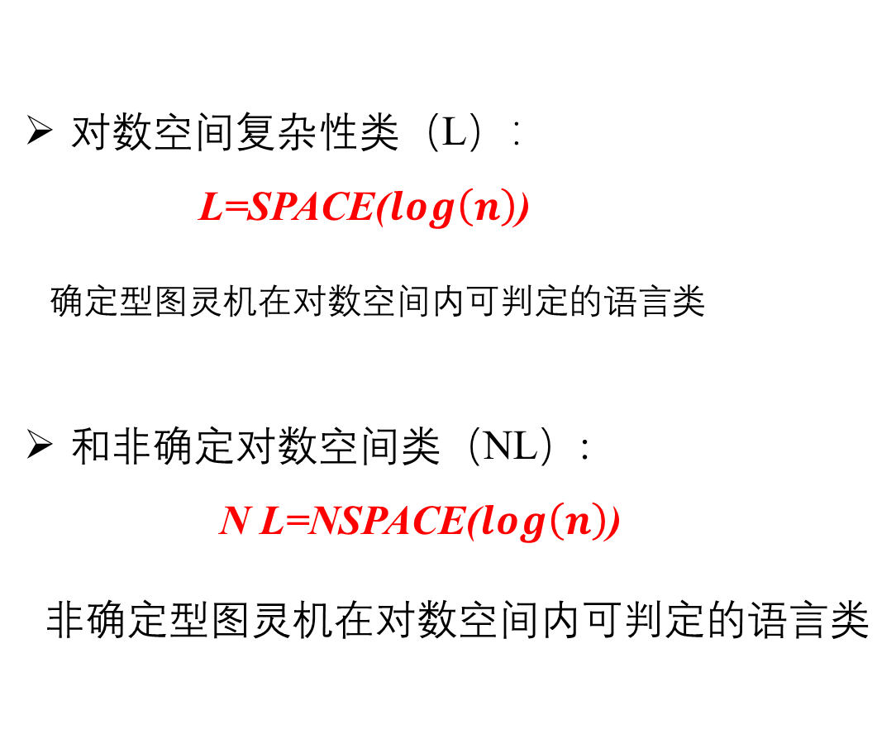
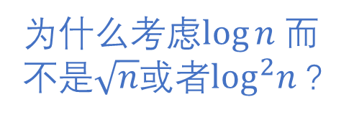
L类，NL类
01 L类和NL类
02 NL完全性
03 NL等于coNL
04空间复杂度和用途
对数空间复杂性类（L）：
L=SPACE($log\left(n\right)$)
确定型图灵机在对数空间内可判定的语言类
和非确定对数空间类（NL）:
N L=NSPACE($log\left(n\right)$)
非确定型图灵机在对数空间内可判定的语言类
为什么考虑$log⁡n$而不是$\sqrt{n}$或者$\log^{2}n$ ?
稳健性：与机器模型和编码方法无关
丰富性： 足以表示指向输入的指针，足够求解很多有趣的问题

Slide 6
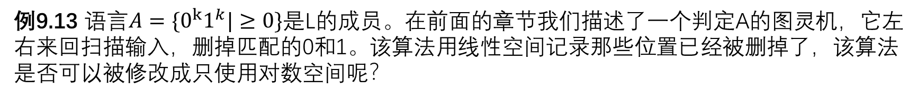



L类举例
01 L类和NL类
02 NL完全性
03 NL等于coNL
04空间复杂度和用途
例9.13 语言$A=\{0^{k}1^{k}|≥0\}$是L的成员。在前面的章节我们描述了一个判定A的图灵机，它左右来回扫描输入，删掉匹配的0和1。该算法用线性空间记录那些位置已经被删掉了，该算法是否可以被修改成只使用对数空间呢？
$$n$$
0 | 1 | 0 | 1 | 1 | 1 | 0 | 0 | 1 | 1
只读输入带
读写工作带
有穷控制
0 | 1 | 0 | … | 0 | 1 | 0 | …
计数器1
计数器2
$$log⁡n$$
判定A的对数空间TM不能删除输入带上已经匹配的0和1，因为输入带是只读的。
机器改而通过在工作带上用二进制分别数0和1的个数。
唯一需要的空间就是用来记录这两个计数器。
以二进制形式，每个计数器只消耗对数的空间，因此该算法在$O(log⁡n)空间$内运行。
因此$A∈L$
答案是可以的

Slide 7
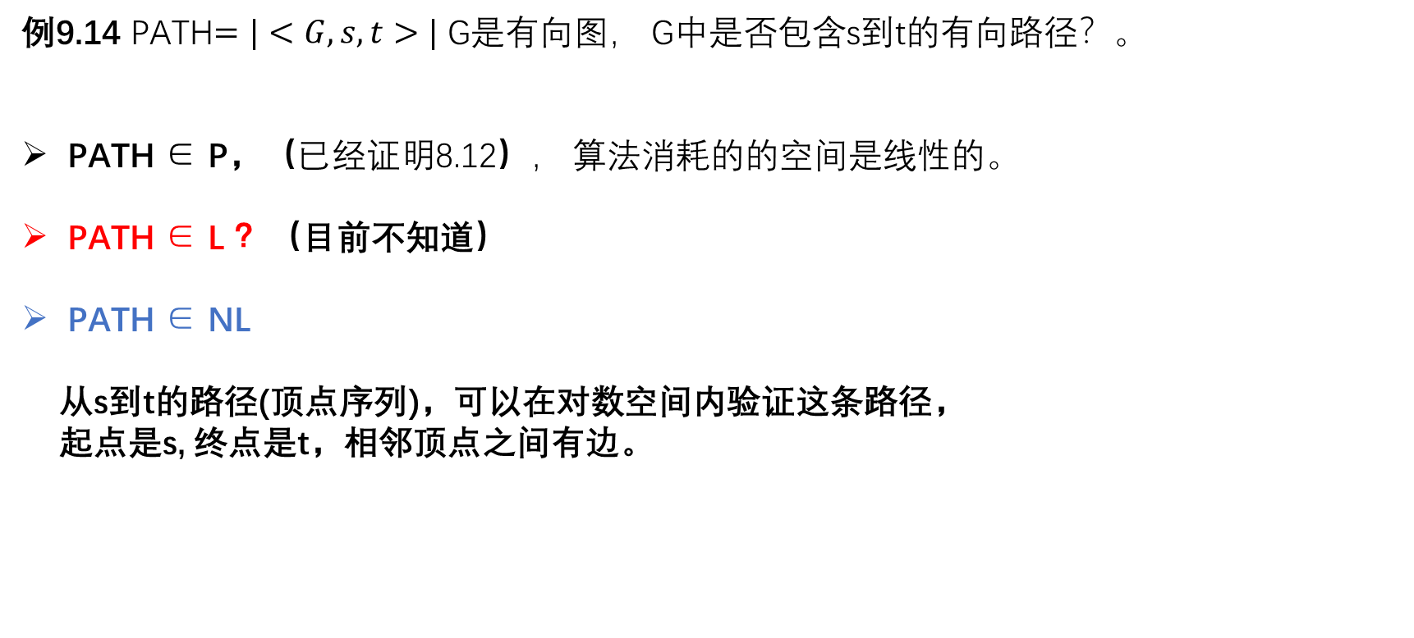
NL类举例
01 L类和NL类
02 NL完全性
03 NL等于coNL
04空间复杂度和用途
例9.14 PATH$=|<G,s,t>|$ G是有向图， G中是否包含s到t的有向路径？。
PATH ∈ P，（已经证明8.12）， 算法消耗的的空间是线性的。
PATH ∈ L ？（目前不知道）
PATH ∈ NL
从s到t的路径(顶点序列)，可以在对数空间内验证这条路径，
起点是s, 终点是t，相邻顶点之间有边。
s
t
Notes:
判定PATH的非确定型对数空间TM从节点s开始运算非确定的猜测从s
到t的路径的每一步。机器在工作带上只记录每一步当前节点的位置，
而不是整条路径。机器从当前节点所指向的节点中非确定地选择下一节点
。它反复执行这一操作，直到到达节点t，或者执行m步以后拒绝，其中m是图中节点的个数，所以PATN属于NL

Slide 8
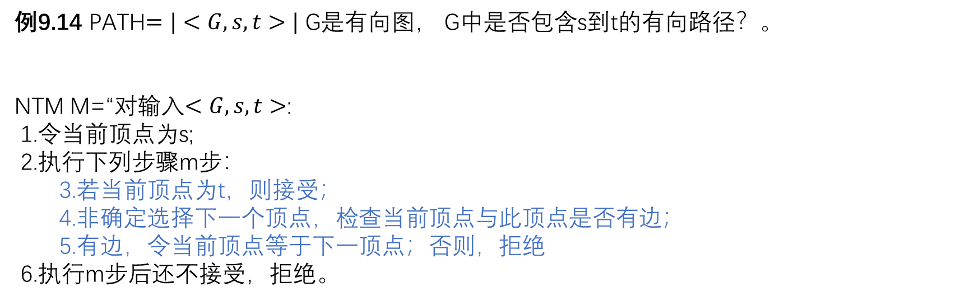
NL类举例
01 L类和NL类
02 NL完全性
03 NL等于coNL
04空间复杂度和用途
例9.14 PATH$=|<G,s,t>|$ G是有向图， G中是否包含s到t的有向路径？。
NTM M=“对输入$<G,s,t>$:
1.令当前顶点为s;
2.执行下列步骤m步：
3.若当前顶点为t，则接受；
4.非确定选择下一个顶点，检查当前顶点与此顶点是否有边；
5.有边，令当前顶点等于下一顶点；否则，拒绝
6.执行m步后还不接受，拒绝。
s
t
分析：运行算法，工作带只保存了当前顶点，需要$O(log⁡m)$空间
Notes:
判定PATH的非确定型对数空间TM从节点s开始运算非确定的猜测从s
到t的路径的每一步。机器在工作带上只记录每一步当前节点的位置，
而不是整条路径。机器从当前节点所指向的节点中非确定地选择下一节点
。它反复执行这一操作，直到到达节点t，或者执行m步以后拒绝，其中m是图中节点的个数，所以PATN属于NL

Slide 9
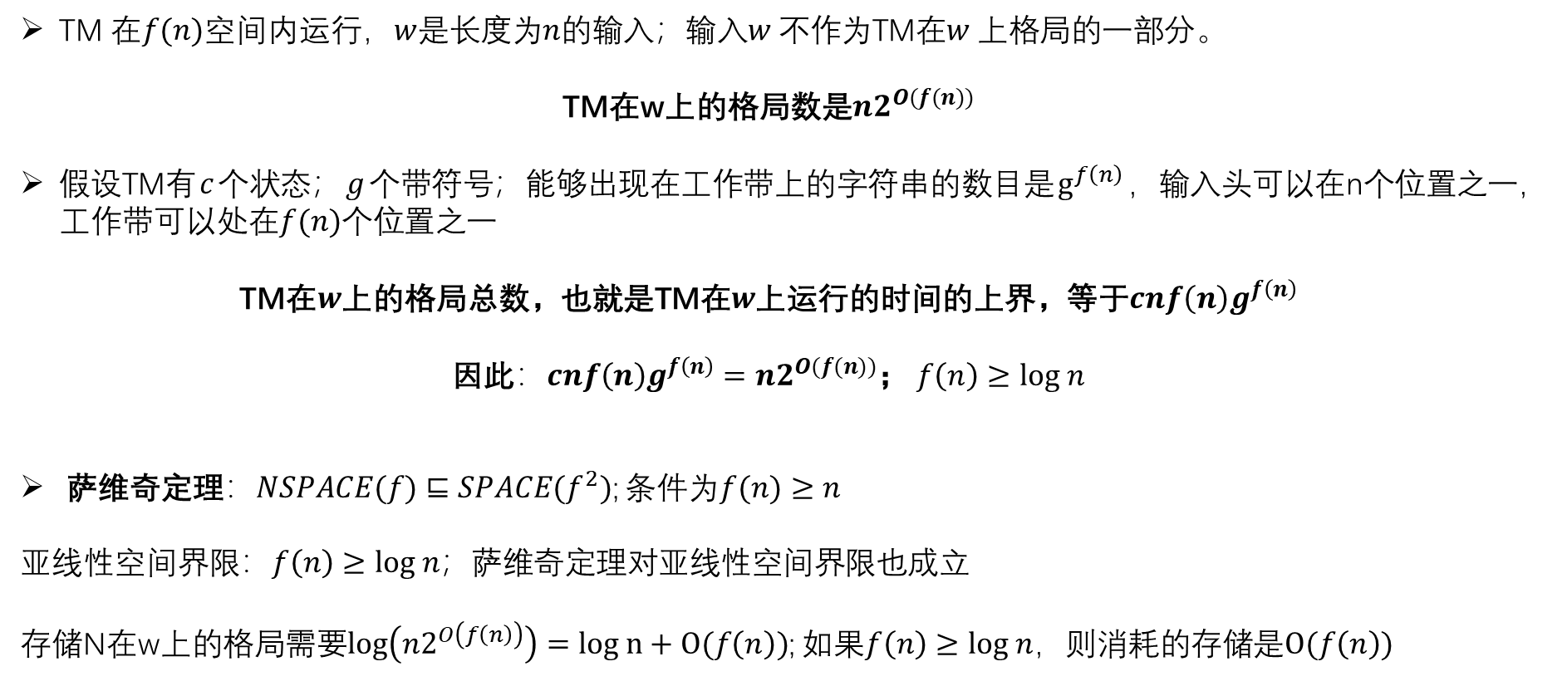
对数空间TM的格局
01 L类和NL类
02 NL完全性
03 NL等于coNL
04空间复杂度和用途
TM $在f(n)$空间内运行，$w$是长度为$n$的输入；输入$w$不作为TM在$w$上格局的一部分。
TM在w上的格局数是$n2^{O(f(n))}$
假设TM有$c$个状态；$g$个带符号；能够出现在工作带上的字符串的数目是$g^{f\left(n\right)}$，输入头可以在n个位置之一，工作带可以处在$f(n)$个位置之一
TM在$w$上的格局总数，也就是TM在$w$上运行的时间的上界，等于$cnf\left(n\right)g^{f\left(n\right)}$
因此$：cnf\left(n\right)g^{f\left(n\right)}=n2^{O(f(n))}$； $f\left(n\right)≥log n$
萨维奇定理：$NSPACE(f)⊑SPACE(f^{2})$; 条件为$f(n)≥n$
亚线性空间界限：$f\left(n\right)≥log n$；萨维奇定理对亚线性空间界限也成立
存储N在w上的格局需要$\log\left(n2^{O\left(f\left(n\right)\right)}\right)=log n+O(f\left(n\right))$; 如果$f\left(n\right)≥log n$，则消耗的存储是$O(f\left(n\right))$
Notes:
萨维奇定理表明NTM可以转换成TM，而空间复杂性f(n)只增加平方。
推广萨维奇定理到亚线性空间界限，也能成立
证明只需要将涉及N的格局的地方改用N在w上的格局，

Slide 10



NL的完全性
01 L类和NL类
02 NL完全性
03 NL等于coNL
04空间复杂度和用途
NL完全语言在一定意义上是NL中最困难的语言的样例。
If $L≠NL$; 则 $NL complete 不属于L$
对数空间可归约性：
如果语言A通过对数空间可计算函数f映射可归约到语言B，则称A对数空间可归约到B，记为$A{≤ }_{L}$B
语言B 是 NL-Complete， 如果
if B∈NL；
For every A∈NL, A≤_{L}B.
若A≤_{L}B且B∈L, 则A∈L
若A∈NL $complete 且$A∈L, 则L=NL
只读输入带
0 | 1 | 0 | 1 | 1 | 1 | 0 | 0 | 1 | 1
读写工作带
有穷控制
1 | 1 | 1 | 0 | 0
$$f(n)$$
1 | 0 | 1 | 1 | 1 | 0 | 0 | 0 | 1 | 1
只写输出带
对数空间转化器
Notes:
NL中任何两个问题都是相互多项式时间归约的，因此多项式时间归约性太强，不能把NL问题彼此区分开。

Slide 11

NL的完全性
01 L类和NL类
02 NL完全性
03 NL等于coNL
04空间复杂度和用途
$PATH⊑NL co$mplete 的证明
已知条件： $PATH⊑NL$
只要证明: 任意一个语言$A∈NL，$且A≤_{L}PATH 成立
证明： 设$A∈NL$；在对数空间构造 $<G,s,t>;$ s$→t$ in G，if M accept $w$；
1.构造映射关系
G 的节点是M在w上的格局
(c1, c2)是G的一条边，c2是M从c1出发的下一个可能的格局
节点s是M在w上的初始格局，M的唯一接收格局为节点t
该映射把A归约到PATH，原因是只要M接受输入，他就有一个计算分支接受，这对应于G中一条从起始格局s到接受结局t的路径。反之，如果G中存在从s到t的路径，则M在输入w上运行时，某个计算分支必定接受，从而M接受w.（在 G 上找到一条路径从 s 到 t，完全等价于 M 识别 w）
s
≤_{L}
t
“if M accept x?”
“Is there a path from s to t?”
Notes:
而证明 PATH 是 NL 完全的，需要将任意 NL 问题（M 识别 w）约化到 PATH
。约化方法就是构造图 G，使得每一个节点都是 M 识别 w 的可能状态（包括M的状态，M两个指针的位置和工作带内容，这些内容可以证明都不超过对数空间，其实都是一些常数）。
而每一条有向边，指的是两节点间的转换符合图灵机的定义，生成这些边的过程所需的额外空间也是对数量级。
由此设 s 为初始状态，t 为终止状态（如果本来 M 有多个终止状态，可以改造为移动到统一状态），因此在 G 上找到一条路径从 s 到 t，完全等价于 M 识别 w，PATH 是 NL 完全，证毕。
转换器顺序的走遍所有可能的长度为c log n的字符串， 检查每一个是否是M在w上的合法格局

Slide 12

NL的完全性
01 L类和NL类
02 NL完全性
03 NL等于coNL
04空间复杂度和用途
A vertex
2.该归约在对数空间内可算
G 的节点和G的边
每个节点都是M在w上的一个格局，可以在空间 $clog n$内表示出来; c是常数
转换器依次检查所有的（c1，c2）,判断哪些是G的合法边，对数空间足以验证M在w上的格局c1能否产生格局c2
因此在 G 上找到一条路径从 s 到 t，完全等价于 M 识别 w，PATH 是 NL 完全，证毕。
the start
s
t
accepting
(c1,c2)∈E if M can move from c1 to c2 in one step
Notes:
而证明 PATH 是 NL 完全的，需要将任意 NL 问题（M 识别 w）约化到 PATH
。约化方法就是构造图 G，使得每一个节点都是 M 识别 w 的可能状态（包括M的状态，M两个指针的位置和工作带内容，这些内容可以证明都不超过对数空间，其实都是一些常数）。
而每一条有向边，指的是两节点间的转换符合图灵机的定义，生成这些边的过程所需的额外空间也是对数量级。
由此设 s 为初始状态，t 为终止状态（如果本来 M 有多个终止状态，可以改造为移动到统一状态），因此在 G 上找到一条路径从 s 到 t，完全等价于 M 识别 w，PATH 是 NL 完全，证毕。
转换器顺序的走遍所有可能的长度为c log n的字符串， 检查每一个是否是M在w上的合法格局

Slide 13


NL的完全性
01 L类和NL类
02 NL完全性
03 NL等于coNL
04空间复杂度和用途
推论： L$⊆$NL$⊆P$
求证: NL⊆P
证明:
∵$A∈NL，$且A≤_{L}PATH
∴$A∈NL，$且A≤_{p}PATH
又∵PATH $⊑$P
∴NL⊆P.
EXP
PSPACE=NPSPACE
NP
coNP
$$NP∩coNP$$
P
NL=coNL
L
Notes:
而证明 PATH 是 NL 完全的，需要将任意 NL 问题（M 识别 w）约化到 PATH
。约化方法就是构造图 G，使得每一个节点都是 M 识别 w 的可能状态（包括M的状态，M两个指针的位置和工作带内容，这些内容可以证明都不超过对数空间，其实都是一些常数）。
而每一条有向边，指的是两节点间的转换符合图灵机的定义，生成这些边的过程所需的额外空间也是对数量级。
由此设 s 为初始状态，t 为终止状态（如果本来 M 有多个终止状态，可以改造为移动到统一状态），因此在 G 上找到一条路径从 s 到 t，完全等价于 M 识别 w，PATH 是 NL 完全，证毕。
转换器顺序的走遍所有可能的长度为c log n的字符串， 检查每一个是否是M在w上的合法格局

Slide 14

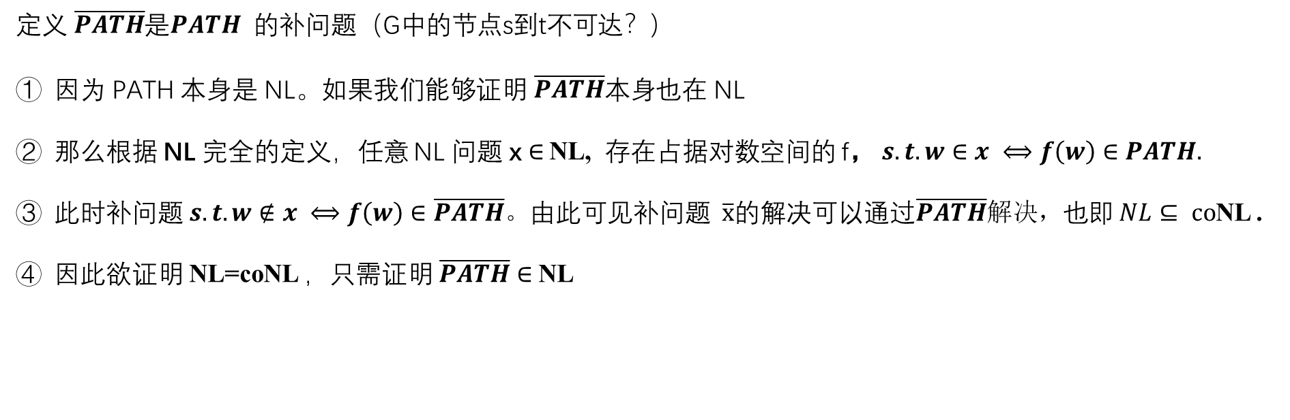
NL=coNL
01 L类和NL类
02 NL完全性
00
04空间复杂度和用途
03 NL等于coNL
证明：NL=coNL（$\overline{PATH}∈$NL ）
定义 $\overline{PATH}$是$PATH$ 的补问题（G中的节点s到t不可达？）
因为 PATH 本身是 NL。如果我们能够证明$\overline{PATH}$本身也在 NL
那么根据 NL 完全的定义，任意 NL 问题 x$∈$NL, 存在占据对数空间的 f， $s.t.w∈x ⟺f\left(w\right)∈PATH.$
此时补问题 $s.t.w∉x ⟺f\left(w\right)∈\overline{PATH}。$由此可见补问题 $\overline{x}$的解决可以通过$\overline{PATH}解决，$也即 $NL⊆ co$NL .
因此欲证明 NL=coNL ，只需证明 $\overline{PATH}∈$NL
Notes:
而证明 PATH 是 NL 完全的，需要将任意 NL 问题（M 识别 w）约化到 PATH
。约化方法就是构造图 G，使得每一个节点都是 M 识别 w 的可能状态（包括M的状态，M两个指针的位置和工作带内容，这些内容可以证明都不超过对数空间，其实都是一些常数）。
而每一条有向边，指的是两节点间的转换符合图灵机的定义，生成这些边的过程所需的额外空间也是对数量级。
由此设 s 为初始状态，t 为终止状态（如果本来 M 有多个终止状态，可以改造为移动到统一状态），因此在 G 上找到一条路径从 s 到 t，完全等价于 M 识别 w，PATH 是 NL 完全，证毕。
转换器顺序的走遍所有可能的长度为c log n的字符串， 检查每一个是否是M在w上的合法格局

Slide 15

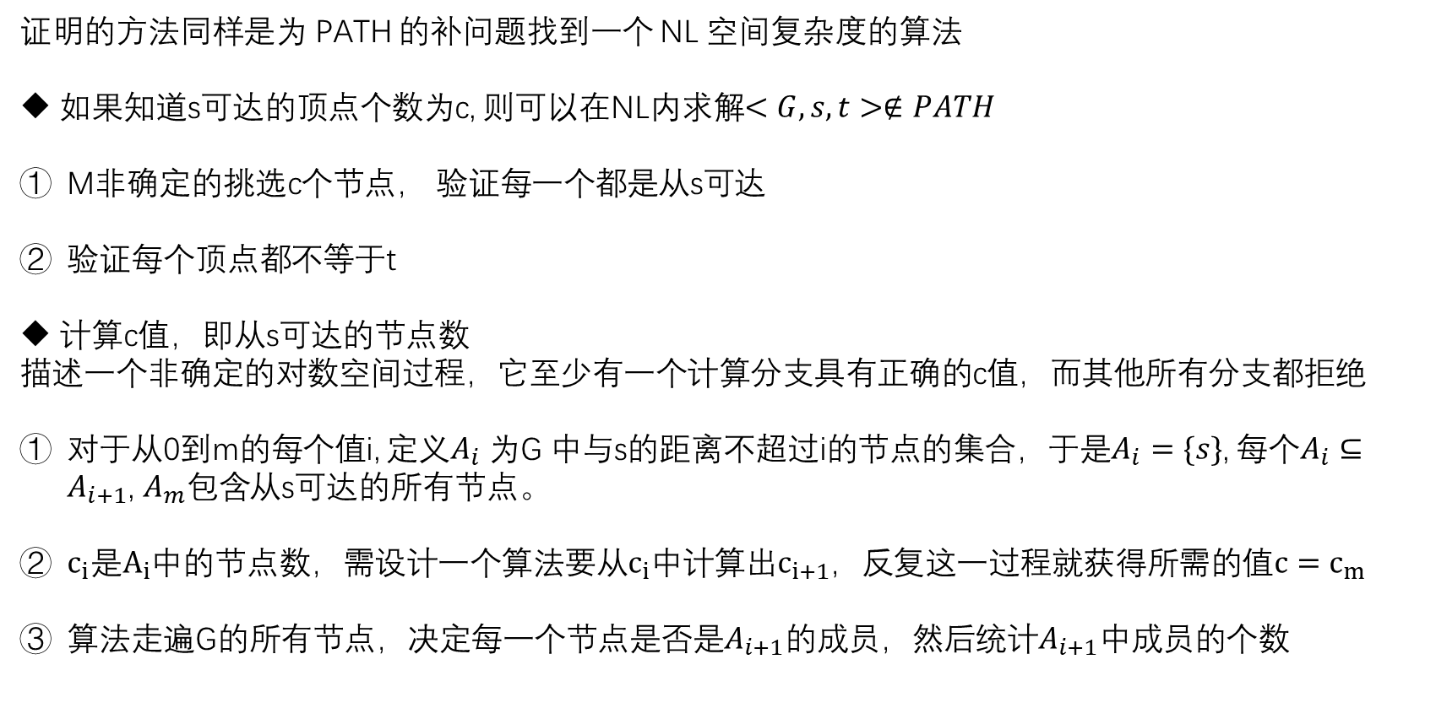
NL=coNL
01 L类和NL类
02 NL完全性
00
04空间复杂度和用途
03 NL等于coNL
证明：$\overline{PATH}∈$NL
证明的方法同样是为 PATH 的补问题找到一个 NL 空间复杂度的算法
如果知道s可达的顶点个数为c, 则可以在NL内求解$<G,s,t>∉PATH$
M非确定的挑选c个节点， 验证每一个都是从s可达
验证每个顶点都不等于t
计算c值，即从s可达的节点数
描述一个非确定的对数空间过程，它至少有一个计算分支具有正确的c值，而其他所有分支都拒绝
对于从0到m的每个值i, 定义$A_{i}$ 为G 中与s的距离不超过i的节点的集合，于是$A_{i}=\{s\}$, 每个$A_{i}⊆A_{i+1}$, $A_{m}包含$从s可达的所有节点。
$c_{i}是A_{i}$中的节点数，需设计一个算法要从$c_{i}$中计算出$c_{i+1}$，反复这一过程就获得所需的值$c=c_{m}$
算法走遍G的所有节点，决定每一个节点是否是$A_{i+1}$的成员，然后统计$A_{i+1}$中成员的个数
Notes:
在之前找 s-t 路径的 NL 算法基础上，找所有 从 s 出发的所有可达点，验证其中不包含 t。
因为它是对数空间的，所 以不可能把所有的点都记录下来，然后检查 t 在不在，
这需要线性空 间，所以它只能计数，如果我们知道实际上从 s 出发可以到达的点的总 数，那 NTM 再猜从 s 出发
，排除了 t 之后可以到达的点总数，两个总 数相等说明 t 是不可达的，accept，不相等就 reject。
然后解决怎么统 计所有可达点的问题，设计一个迭代的方法，从 ci 到 ci+1 的方法，就 是判断跟当前可达点相连的边就是在下一个集合里的。

Slide 16
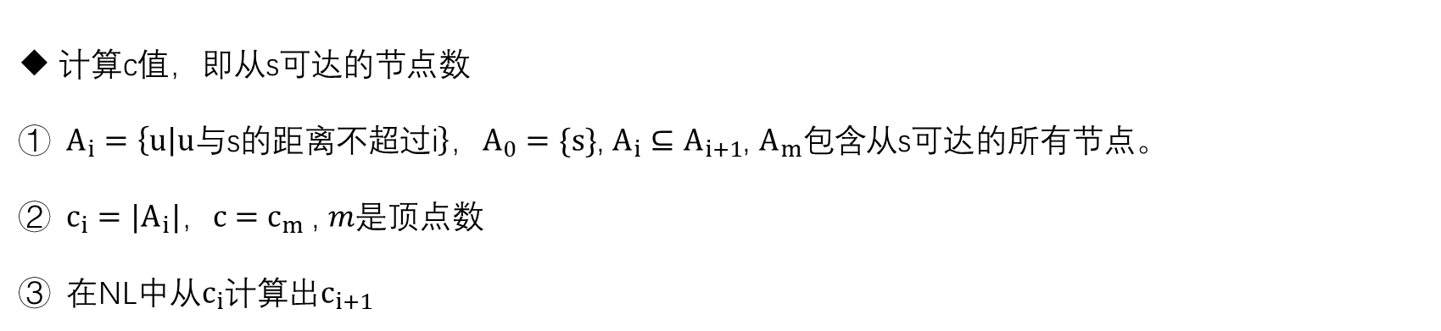
NL=coNL
01 L类和NL类
02 NL完全性
00
04空间复杂度和用途
03 NL等于coNL
计算c值，即从s可达的节点数
$A_{i}=\left\{u | \text{u}与\text{s}\text{的距离不超过}\text{i}\right\}，A_{0}=\{s\}$, $A_{i}⊆A_{i+1}$, $A_{m}包含$从s可达的所有节点。
$c_{i}=|A_{i}|，c=c_{m}$ , $m$是顶点数
在NL中从$c_{i}$计算出$c_{i+1}$
A_{i}
A_{i+1}
Notes:
在之前找 s-t 路径的 NL 算法基础上，找所有 从 s 出发的所有可达点，验证其中不包含 t。
因为它是对数空间的，所 以不可能把所有的点都记录下来，然后检查 t 在不在，
这需要线性空 间，所以它只能计数，如果我们知道实际上从 s 出发可以到达的点的总 数，那 NTM 再猜从 s 出发
，排除了 t 之后可以到达的点总数，两个总 数相等说明 t 是不可达的，accept，不相等就 reject。
然后解决怎么统 计所有可达点的问题，设计一个迭代的方法，从 ci 到 ci+1 的方法，就 是判断跟当前可达点相连的边就是在下一个集合里的。

Slide 17
NL=coNL
01 L类和NL类
02 NL完全性
00
04空间复杂度和用途
03 NL等于coNL
例
s
a
a
d
b
s
c
t
c
d
b
e
e
t
Notes:
在之前找 s-t 路径的 NL 算法基础上，找所有 从 s 出发的所有可达点，验证其中不包含 t。
因为它是对数空间的，所 以不可能把所有的点都记录下来，然后检查 t 在不在，
这需要线性空 间，所以它只能计数，如果我们知道实际上从 s 出发可以到达的点的总 数，那 NTM 再猜从 s 出发
，排除了 t 之后可以到达的点总数，两个总 数相等说明 t 是不可达的，accept，不相等就 reject。
然后解决怎么统 计所有可达点的问题，设计一个迭代的方法，从 ci 到 ci+1 的方法，就 是判断跟当前可达点相连的边就是在下一个集合里的。

Slide 18
NL=coNL
01 L类和NL类
02 NL完全性
00
04空间复杂度和用途
03 NL等于coNL
例
s
s
a
a
a
d
b
b
s
c
t
c
c
d
d
b
e
e
e
t
t
Notes:
在之前找 s-t 路径的 NL 算法基础上，找所有 从 s 出发的所有可达点，验证其中不包含 t。
因为它是对数空间的，所 以不可能把所有的点都记录下来，然后检查 t 在不在，
这需要线性空 间，所以它只能计数，如果我们知道实际上从 s 出发可以到达的点的总 数，那 NTM 再猜从 s 出发
，排除了 t 之后可以到达的点总数，两个总 数相等说明 t 是不可达的，accept，不相等就 reject。
然后解决怎么统 计所有可达点的问题，设计一个迭代的方法，从 ci 到 ci+1 的方法，就 是判断跟当前可达点相连的边就是在下一个集合里的。

Slide 19
NL=coNL
01 L类和NL类
02 NL完全性
00
03 NL等于coNL
04空间复杂度和用途
例
A_{i} = { u | u与s距离不超过i }
c_{i}=|A_{i}|
A₀
A₁
A₂
A₃
A₄
A₅
A₆
s
s
a
a
b
b
c
c
d
d
e
e
t
t
1
3
5
6
6
6
6
Notes:
在之前找 s-t 路径的 NL 算法基础上，找所有 从 s 出发的所有可达点，验证其中不包含 t。
因为它是对数空间的，所 以不可能把所有的点都记录下来，然后检查 t 在不在，
这需要线性空 间，所以它只能计数，如果我们知道实际上从 s 出发可以到达的点的总 数，那 NTM 再猜从 s 出发
，排除了 t 之后可以到达的点总数，两个总 数相等说明 t 是不可达的，accept，不相等就 reject。
然后解决怎么统 计所有可达点的问题，设计一个迭代的方法，从 ci 到 ci+1 的方法，就 是判断跟当前可达点相连的边就是在下一个集合里的。

Slide 20
NL=coNL
01 L类和NL类
02 NL完全性
00
03 NL等于coNL
04空间复杂度和用途
例
v∈A_{i+1} ⇔ ∃u∈A_{i} [ u=v或<u,v>是边 ]
v∉A_{i+1} ⇔ ∀u∈A_{i} [ u≠v且<u,v>不是边 ]
u
v
s
s
a
a
b
b
c
c
d
d
e
e
t
t
1
c_{i}
c_{i+1}
Notes:
在之前找 s-t 路径的 NL 算法基础上，找所有 从 s 出发的所有可达点，验证其中不包含 t。
因为它是对数空间的，所 以不可能把所有的点都记录下来，然后检查 t 在不在，
这需要线性空 间，所以它只能计数，如果我们知道实际上从 s 出发可以到达的点的总 数，那 NTM 再猜从 s 出发
，排除了 t 之后可以到达的点总数，两个总 数相等说明 t 是不可达的，accept，不相等就 reject。
然后解决怎么统 计所有可达点的问题，设计一个迭代的方法，从 ci 到 ci+1 的方法，就 是判断跟当前可达点相连的边就是在下一个集合里的。

Slide 21
NL=coNL
01 L类和NL类
02 NL完全性
00
03 NL等于coNL
04空间复杂度和用途
证明: 判定PATH^{c}的算法如下.
M = “ 对输入<G,s,t>:
1) 令c₀=1
2) For i=0 to m-1
……(Algorithm 1)
12) d=0
……(Algorithm 1)
Notes:
在之前找 s-t 路径的 NL 算法基础上，找所有 从 s 出发的所有可达点，验证其中不包含 t。
因为它是对数空间的，所 以不可能把所有的点都记录下来，然后检查 t 在不在，
这需要线性空 间，所以它只能计数，如果我们知道实际上从 s 出发可以到达的点的总 数，那 NTM 再猜从 s 出发
，排除了 t 之后可以到达的点总数，两个总 数相等说明 t 是不可达的，accept，不相等就 reject。
然后解决怎么统 计所有可达点的问题，设计一个迭代的方法，从 ci 到 ci+1 的方法，就 是判断跟当前可达点相连的边就是在下一个集合里的。

Slide 22
NL=coNL
01 L类和NL类
02 NL完全性
00
03 NL等于coNL
04空间复杂度和用途
2) For i=0 to m-1
3) 令c_{i+1}=0
4) 对G中每个顶点v:
5) 令d=0
6) 对G中每个顶点u:
7) 非确定地执行或跳过以下步骤:
8) 非确定地沿从s出发长为i的路行进, 若未遇到u, 则拒绝 /* u属于A_{i} */
9) d+=1
10) 若u=v或(u,v)是G的边, 则c_{i+1}加1, v变为下一个顶点, 转到5) /* v属于A_{i+1} */
11) 若d≠c_{i}, 则拒绝 /* 找到A_{i}中所有顶点*/
Notes:
在之前找 s-t 路径的 NL 算法基础上，找所有 从 s 出发的所有可达点，验证其中不包含 t。
因为它是对数空间的，所 以不可能把所有的点都记录下来，然后检查 t 在不在，
这需要线性空 间，所以它只能计数，如果我们知道实际上从 s 出发可以到达的点的总 数，那 NTM 再猜从 s 出发
，排除了 t 之后可以到达的点总数，两个总 数相等说明 t 是不可达的，accept，不相等就 reject。
然后解决怎么统 计所有可达点的问题，设计一个迭代的方法，从 ci 到 ci+1 的方法，就 是判断跟当前可达点相连的边就是在下一个集合里的。

Slide 23
NL=coNL
01 L类和NL类
02 NL完全性
00
03 NL等于coNL
04空间复杂度和用途
12) 令d=0
13) 对G中每个顶点u:
14) 非确定地执行或跳过以下步骤:
15) 非确定地沿从s出发长为m-1的路径前进, 若未遇到u, 则拒绝
16) 若u=t, 则拒绝
17) d+=1
18) 若d≠c_{m-1}, 则拒绝; 否则, 接受. ”
在任何时刻，本算法只需要存储${c_{i}, c}_{i+1},d,i,$指向路径末端的指针 和$m,u, v$，所以它在对数空间内运行， 因此$\overline{PATH}∈$NL ， 也即NL=coNL
Notes:
在之前找 s-t 路径的 NL 算法基础上，找所有 从 s 出发的所有可达点，验证其中不包含 t。
因为它是对数空间的，所 以不可能把所有的点都记录下来，然后检查 t 在不在，
这需要线性空 间，所以它只能计数，如果我们知道实际上从 s 出发可以到达的点的总 数，那 NTM 再猜从 s 出发
，排除了 t 之后可以到达的点总数，两个总 数相等说明 t 是不可达的，accept，不相等就 reject。
然后解决怎么统 计所有可达点的问题，设计一个迭代的方法，从 ci 到 ci+1 的方法，就 是判断跟当前可达点相连的边就是在下一个集合里的。

Slide 24


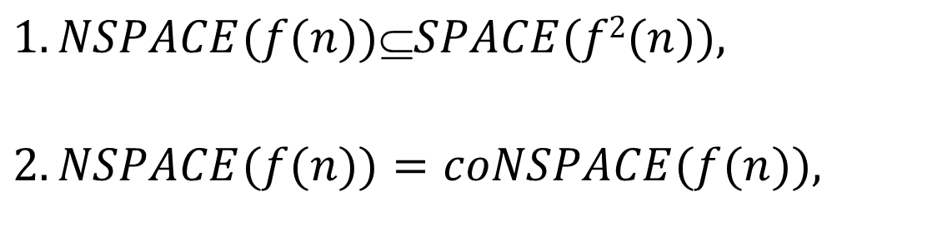
00
00
空间复杂度和用途
01 L类和NL类
02 NL完全性
03 NL等于coNL
04空间复杂度和用途
$$1.NSPACE(f(n))SPACE(f2(n)),$$
$$2.NSPACE(f(n))=coNSPACE(f(n)),$$
EXP
PSPACE=NPSPACE
重要的悬而未决问题
P = NP ?
P = PSPACE ?
NP = PSPACE ?
L=NL ?
NP
coNP
$$NP∩coNP$$
P
NL=coNL
L

Slide 25
00
00
空间复杂度和用途
01 L类和NL类
02 NL完全性
03 NL等于coNL
04空间复杂度和用途
LOGSPACE以及其它次线性空间复杂度的算法在处理输入大到存不进计算机的RAM的问题时很有用;
此复杂度类的算法在伪随机性和去随机化中有应用。
一个算法的所有操作涉及到的空间的复杂度不会超出其时间复杂度，时间复杂度已经给出了一个上界了，这也是平时不怎么关注空间复杂度的一个原因
Notes:
空间复杂度是指计算机科学领域完成一个算法所需要占用的存储空间，一般是输入参数的函数。
它是算法优劣的重要度量指标，一般来说，空间复杂度越小，算法越好。

Slide 26
感谢听讲，敬请指正
主讲人：张世学
学号：D202110393

